Slide 1
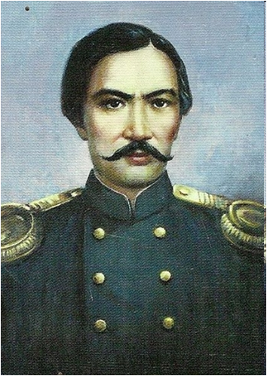
«Дүниеде әділдік пен адалдықты ту еткен адамнан артық ешкім жоқ»
Ш. Уалиханов

